Slide 1

Attendance Systeem
Door: Derk
Notes:
Welkom bij de 50 procent presentatie
Ons project is het industrial iot hub
Ik ben derk, bla bla bla

Slide 2
Inhoud
Oplossing
Demo Mijn werkt tot nu toe + projectdoelen Waar ben ik trots op
Context (het bedrijf groot klein? Sector
Het probleem
De Oplossing
Vervolg volgende 50 procent
Retrospective
Notes:
Dus waar gaan we het over hebben
Eerst gaan we de context van ons project uitleggen, waarnaar het probleem volgt.
Dan laten we ziet wat onze oplossing is voor het project en wat wij hieraan al gedaan hebben.
Vervolgens gaan we even een demostratie geven van wat we hebben
Ten slot gaan we uitleggen wat er nog te doen is en wat onze planning is

Slide 3
Introductie

Slide 4

Context Bedrijf

Slide 5
Het probleem

Slide 6
De oplossing

Slide 8
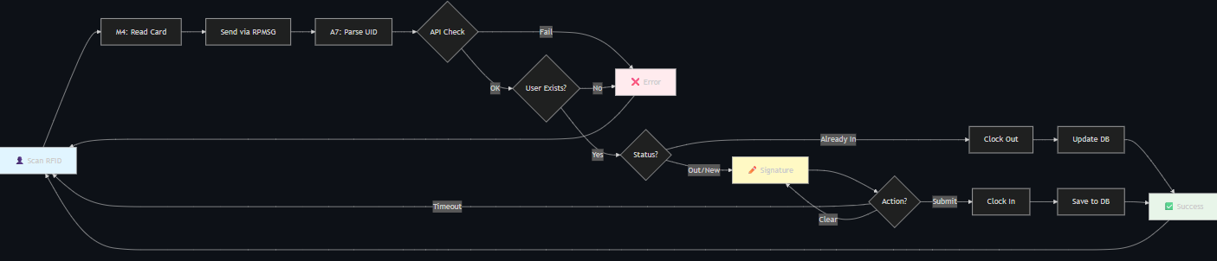

Slide 9
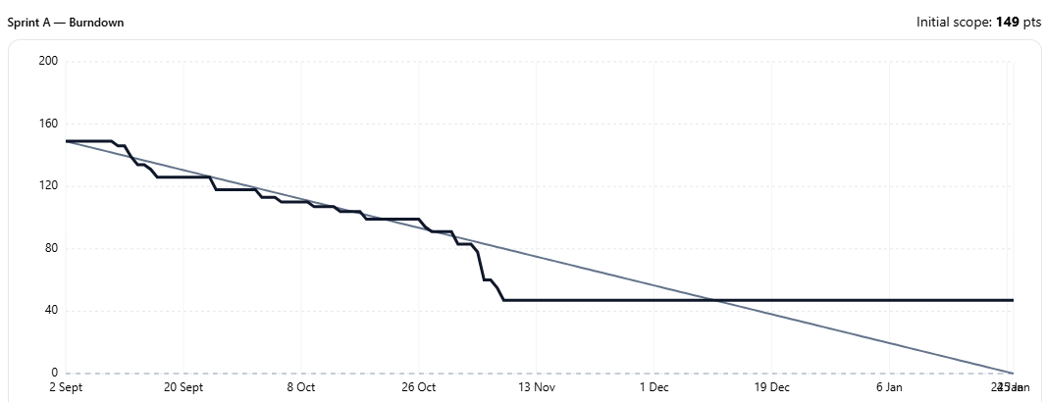
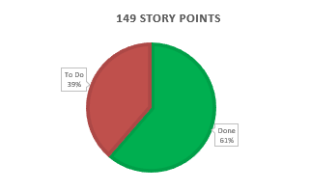
Progressie

Slide 10
Demo

Slide 11
Vervolg volgende 50%

Slide 12
Retrospective

